Slide 1
RIZIKOVÉ SPRÁVANIE A IMPULZIVITA DOSPIEVAJÚCICH VO VEKU 10 AŽ 15 ROKOV. VEKOVÉ A GENDEROVÉ ŠPECIFIKÁ
doc. PhDr. Michal Čerešník, PhD.
PhDr. Miroslava Čerešníková, PhD.
Olomouc, 31.1.2022

Slide 2
Výzvy dospievania
schopnosť sebaexplorácie a zameranie sa na osobnostný rast
osobná identita (hoci stále ako premenlivý geštalt),
schopnosť abstrahovať a formalizovať informácie,
morálne usudzovanie s viazanosťou na najvyššie morálne princípy
sebaregulačné stratégie, v ktorých sa uplatňuje nielen „dopriatie si“, ale aj „odopieranie si“.

Slide 3
Čo môžeme vidieť pri pohľade na správanie dospievajúcich?
Notes:
Čo je pod hladinou? Sociálne prostredie, v ktorom dieťa žije a jeho normatívy, vzťahová väzba, výchovný štýl rodičov, začlenenosť dieťaťa v rovesníckej skupine, rýchlosť dospievania – vývin exekutívnych funkcií, uspokojovanie potrieb – deprivácia, sociálne vzťahy a naplnenie, zvládanie stresu a záťaže, rozhodovanie – kritické myslenie atď

Slide 4
Kategórie rizikového správania
záškoláctvo
klamanie
agresivita
násilné správanie, šikana, kyberšikana
kriminálne správanie (napr. krádeže)
závislosti (látkové aj nelátkové)
rizikové správanie na internete
rizikové sexuálne správanie
rizikové správanie v doprave
extrémne rizikové športy, hazardné aktivity
užívanie anabolík a steroidov
nezdravé stravovacie návyky
extrémizmus (napr. pravicový, ľavicový, náboženský) a subkultúry (napr. skinheads, DIY, squatting)
xenofóbia, rasizmus, intolerancia, antisemitizmus
Nielsen Sobotková a kol. (2014)

Slide 5
Rizikové správanie
sociálno-patologické javy
stigmatizácia
patologizácia
alebo
syndróm rizikového správania v dospievaní
zvládací proces
rastové poňatie
?

Slide 6
Rizikové správanie
akékoľvek správanie s potenciálom neželaného výsledku
podľa Dolejša (2010):
správanie jednotlivca alebo skupiny, ktoré zapríčiňuje preukázateľný nárast
sociálnych,
psychických,
zdravotných,
vývinových,
fyziologických a ďalších rizík pre človeka, jeho okolie a spoločnosť
Notes:
Riziká môžu byť nízke/menej závažné (klamstvo, záškoláctvo) alebo vysoké (závislosť, suicidálne myšlienky, radikalizácia)

Slide 7
Rizikové správanie
Rizikové správanie v interpretácii Jessora
Syndróm rizikového správania v dospievaní (SRS-D)
koncept rozvíjaný od 70. rokov 20. storočia
pôvodne v dvoch líniách:
syndróm rizikového správania a
syndróm problémového správania
účel SRS-D
pozitívne uspokojenie vo vývinových problémoch
riešenie aktuálneho osobného problému
náhrada niečoho, čo chýba
Notes:
V spracovaní témy vychádzame zo štúdií R. Jessora, ktorý od 70-tych rokov 20-teho storočia realizoval série výskumov zameraných na psychosociálny vývin v období dospievania (napr. Jessor, Jessor, 1977). Jeho longitudinálne výskumné sledovanie dospievajúcich vo veku 14 až 22 rokov viedlo k formulácii dvoch základných konceptov s označením syndróm rizikového správania (risk behavior syndrom) a syndróm problémového správania (problem behavior syndrom). Ide o súbory symptomatických jednotiek, o ktorých predpokladáme, že vznikajú na rovnakom podklade. Postupne sa pre tieto dva syndrómy vžil jednotný názov „syndróm rizikového správania v dospievaní“ – SRS-D (risk behavior syndrome in adolescence; RBS – A), v ktorom zásadnú úlohu zohráva posledná časť, tzn. „v dospievaní“. Tá naznačuje, že niektoré z prejavov správania sú problematické len vo vzťahu k veku, resp. k obdobiu dospievania. Vymedzenie rizikového správania však nie je jednoznačné a momentálne neexistuje všeobecný konsenzus v tom, čo sú záväzné kategórie sýtiace spomínaný pojem. Viacero autorov a autoriek (Miovský, Zapletalová, 2006; Dolejš, 2010; Nielsen Sobotková, 2014) pristupuje k tomuto problému značne diverzifikovane. V jednom sa však mnohé definície zhodujú. Rizikové správanie je inkluzívny pojem, ktorý v sebe zahŕňa rozmanité formy správania od najmenej závažných (z hľadiska škodlivosti pre organizmus a jeho okolie, napr. záškoláctvo, vzdorovité správanie) až po tie najzávažnejšie (napr. suicidálne tendencie, užívanie psychoaktívnych látok).

Slide 8
Rizikové správanie
rizikové faktory (spúšťače) a protektívne faktory - individuálne, rodinné, sociálne
Spúšťače: zanedbávanie a zneužívanie, poruchy správania, genetická záťaž, nízka sebadôvera a sebaúcta, chronické ochorenie, zlý školský prospech, nízke ašpirácie, neistá perspektíva budúcnosti, beznádej a ďalšie
Protektívne faktory: vysoká inteligencia, vysoká sebaúcta a sebadôvera, pozitívna perspektíva budúcnosti, sociálne spôsobilosti, schopnosť sebakontroly, pozitívna orientácia na školu, pozitívna orientácia na zdravie, religiozita, dobrovoľníctvo a ďalšie

Slide 9
Centrálna charakteristika rizikového správania
Impulzivita:
tendencia riskovať (Eysenck, Eysenck, 1985)
špecifický komponent psychoticizmu
rýchla odpoveď s cieľom získať odmenu (Brunell a kol., 2009)
sebazdôraznenie (Vazire, Funder, 2006)
vnímanie naliehavosti (Woicik a kol., 2009)
deficit sebaregulácie (Pihl, Peterson, 1995)

Slide 10
Vecné hypotézy
Predpokladáme, že rizikové správanie stúpa s narastajúcim vekom.
Predpokladáme, že chlapci sa správajú rizikovejšie ako dievčatá.
Predpokladáme, že impulzivita stúpa s narastajúcim vekom.
Predpokladáme, že chlapci sa správajú impulzívnejšie ako dievčatá.

Slide 11
Základný súbor
žiaci/žiačky 5. až 9. ročníkov základných škôl
celkový počet žiakov/žiačok navštevujúcich 5. až 9. ročník základných škôl v školskom roku 2020/2021: 217 225

Slide 12
Výskumný súbor
2230 dospievajúcich
priemerný vek 12.51 roka (štandardná odchýlka 1.48)
podiel chlapcov a dievčat - 1069 : 1161
zastúpenie ročníkov
5. ročník N = 404
6. ročník N = 453
7. ročník N = 557
8. ročník N = 404
9. ročník N = 412

Slide 13
Metódy
VRSA (Výskyt rizikového správania adolescentov)
česká štandardizovaná metóda VRCHA (Výskyt rizikového chování u adolescentů)
Dolejš, Skopal (2015)
18 položiek
možnosti odpovede: áno - nie
3 subškály:
abúzus
delikvencia
šikanovanie
Cronbach α: 0.55 až 0.83

Slide 14
Metódy
SIDS (Škála impulzivity Dolejš, Skopal)
česká aj slovenská štandardizovaná metóda
Dolejš, Skopal (2016); Čerešník, Dolejš, Skopal (2016)
24 položiek
možnosti odpovede: rozhodne nesúhlasím, nesúhlasím, súhlasím, rozhodne súhlasím
unidimenzionálna škála
Cronbach α: 0.86

Slide 15
Štatistické hypotézy
H1: Predpokladáme vekové rozdiely v abúze.
H2: Predpokladáme vekové rozdiely v delikvencii.
H3: Predpokladáme vekové rozdiely v šikane.
H4: Predpokladáme vekové rozdiely v rizikovom správaní.
H5: Predpokladáme vekové rozdiely v impulzivite.
H6: Predpokladáme medzipohlavné rozdiely v abúze.
H7: Predpokladáme medzipohlavné rozdiely v delikvencii.
H8: Predpokladáme medzipohlavné rozdiely v šikane.
H9: Predpokladáme medzipohlavné rozdiely v rizikovom správaní.
H10: Predpokladáme medzipohlavné rozdiely v impulzivite.

Slide 16
Výsledky
vek | abúzus | delikvencia | šikana | rizikové správanie | impulzivita
10 | 0.20 | 0.36 | 0.50 | 1.06 | 48.22
11 | 0.27 | 0.72 | 0.67 | 1.65 | 50.94
12 | 0.42 | 0.95 | 0.79 | 2.14 | 53.69
13 | 0.66 | 1.20 | 0.84 | 2.66 | 55.24
14 | 1.00 | 1.67 | 0.92 | 3.60 | 57.38
15 | 1.34 | 2.03 | 0.77 | 4.15 | 57.75
F | 37.788 | 47.408 | 6.425 | 45.284 | 32.349
p | < 0.001 | < 0.001 | < 0.001 | < 0.001 | < 0.001
celý výskumný súbor
Z dôvodu prehľadnosti uvádzame len priemerné hodnoty. Plný obsah tabuľky nájdete v konferenčnom príspevku.

Slide 17
Výsledky
pohlavie |  | M | t | p
abúzus | chlapci | 0.71 | 3.180 | 0.001
 | dievčatá | 0.54
delikvencia | chlapci | 1.35 | 5.897 | < 0.001
 | dievčatá | 0.97
šikana | chlapci | 0.84 | 2.854 | 0.004
 | dievčatá | 0.72
rizikové správanie | chlapci | 2.86 | 5.027 | < 0.001
 | dievčatá | 2.22
impulzivita | chlapci | 54.75 | 1.791 | 0.074
 | dievčatá | 53.89
celý výskumný súbor
Z dôvodu prehľadnosti uvádzame len priemerné hodnoty. Plný obsah tabuľky nájdete v konferenčnom príspevku.

Slide 18
Výsledky
vek | abúzus | delikvencia | šikana | rizikové správanie | impulzivita
10 | 0.41 | 0.52 | 0.58 | 1.47 | 50.11
11 | 0.42 | 0.98 | 0.74 | 2.11 | 52.23
12 | 0.53 | 1.09 | 0.92 | 2.52 | 54.49
13 | 0.69 | 1.37 | 0.85 | 2.84 | 54.79
14 | 0.98 | 1.84 | 0.96 | 3.77 | 57.27
15 | 1.43 | 2.32 | 0.83 | 4.57 | 57.78
F | 12.178 | 20.377 | 2.553 | 16.271 | 9.535
p | < 0.001 | < 0.001 | 0.026 | < 0.001 | < 0.001
chlapci
Z dôvodu prehľadnosti uvádzame len priemerné hodnoty. Plný obsah tabuľky nájdete v konferenčnom príspevku.

Slide 19
Výsledky
vek | abúzus | delikvencia | šikana | rizikové správanie | impulzivita
10 | 0.03 | 0.25 | 0.45 | 0.73 | 46.74
11 | 0.13 | 0.47 | 0.60 | 1.21 | 49.75
12 | 0.31 | 0.82 | 0.67 | 1.79 | 52.97
13 | 0.63 | 1.06 | 0.84 | 2.50 | 55.58
14 | 1.02 | 1.52 | 0.89 | 3.45 | 57.47
15 | 1.25 | 1.72 | 0.72 | 3.70 | 57.71
F | 29.182 | 28.623 | 4.569 | 32.017 | 24.334
p | < 0.001 | < 0.001 | < 0.001 | < 0.001 | < 0.001
dievčatá
Z dôvodu prehľadnosti uvádzame len priemerné hodnoty. Plný obsah tabuľky nájdete v konferenčnom príspevku.

Slide 20
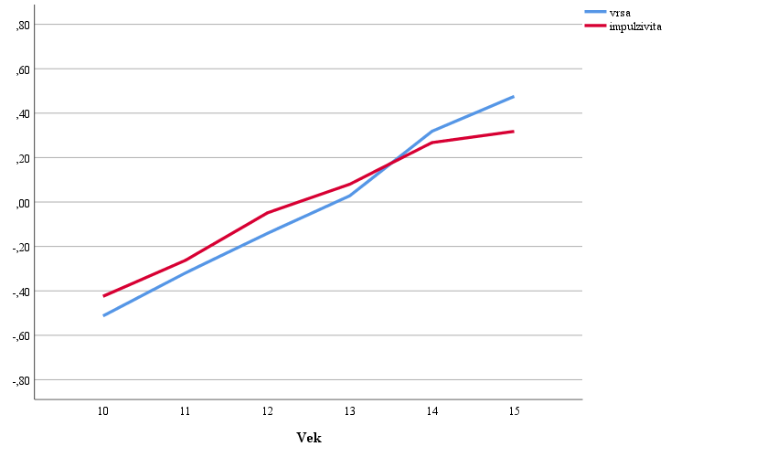
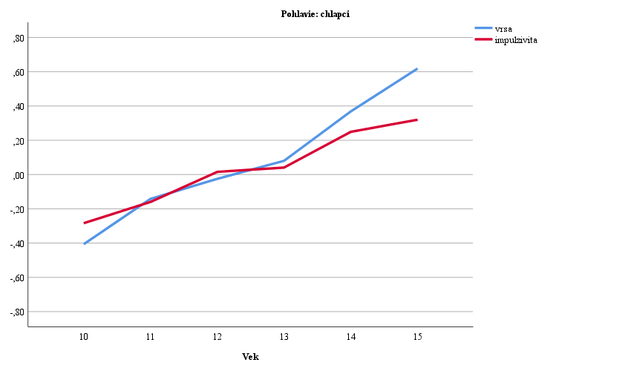
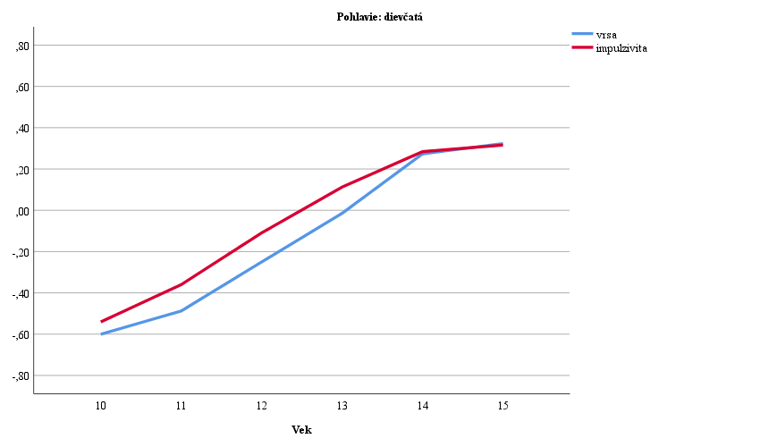
Výsledky
r = 0.483
r = 0.445
r = 0.523

Slide 21
Diskusia
môžeme podporiť všetky stanovené hypotézy s výnimkou hypotézy 10
rozdiely medzi sledovanými vekovými kohortami majú vysokú štatistickú významnosť
v škálach abúzus, delikvencia a celkové rizikové správanie produkcia rizikového správania rastie súčasne so zvyšujúcim sa vekom
v škále šikana sa rastová krivka láme v štrnástom roku života a v skupine pätnásťročných začína klesať
Notes:
Čerešník (2016) pozoroval tento zlom už v trinástich rokoch. Znamená to, že súčasní dospievajúci referujú o zažívaní šikanujúceho správania v rovesníckych skupinách s vyššou prevalenciou ako pred piatimi rokmi. Otázkou je, prečo? Vnímajú prejavy šikanujúceho správania intenzívnejšie, pretože o nich viac vedia? Alebo sa pred piatimi rokmi 14-roční dokázali pred prejavmi šikanujúceho správania rovesníkov brániť, pretože si osvojili počas dospievania efektívne stratégie fungovania v interpersonálnych vzťahoch a začali ich uplatňovať? Alebo tento posun súvisí s vývinom a dozrievaním exekutívnych funkcií?

Slide 22
Diskusia
Súvisí vývin exekutívnych funkcií aj s produkciou rizikového správania?
Starší dospievajúci majú v porovnaní s 10-ročnými väčšie problémy v oblasti regulácie emócií, v časovom manažmente vo vzťahu k plneniu úloh a povinností, prispôsobovania sa novým situáciám resp. zmeny svojho neefektívneho reagovania v novej situácii, s odložením príjemných aktivít na úkor povinností.
Všetky identifikované vekové rozdiely sa viažu na exekutívne funkcie horúceho (afektívneho) systému, ktorý sa v dospievaní dostáva do popredia.
Jednou z charakteristík prejavu horúceho systému je impulzivita správania. Impulzivita je zároveň faktorom rizikového správania.
Notes:
Viaceré štúdie zamerané na výskum impulzívneho správania dospelých potvrdili vzťah medzi impulzivitou a negatívnym emočným prežívaním. Emočné trápenie vedie ľudí k tomu, aby si dopriali okamžité pôžitky (napr. nezdravé jedlo, sladkosti atď.) alebo prostriedky na ovplyvnenie nálady (Moore a kol., 1976; Tice a kol., 2001; Lerner a kol., 2013; Gardner a kol., 2014). Stresujúce udalosti zvyšujú nutkanie pitia alkoholu a pravdepodobnosť relapsu u liečených alkoholikov (Sinha a kol., 2009; Sinha, 2012). Staršie výskumy (Conger, 1956; Cooper a kol., 1995; Zack a kol., 2002) naznačili, že ľudia pijú alkohol, aby posilnili pozitívne alebo zvládli negatívne emočné stavy a znížili napätie.

Slide 23
Diskusia
S vekom impulzivita dospievajúcich rastie.
Impulzivita je jedinou sledovanou premennou, v ktorej sme nezachytili štatisticky významný rozdiel medzi chlapcami a dievčatami, hoci rozdiel sa blíži štatistickej významnosti.
U dievčat je priebeh krivky rizikového správania a impulzivity súbežný a okolo štrnásteho roku síce stúpa, ale prestáva stúpať strmo.
Krivka impulzivity sa u chlapcov láme okolo štrnásteho roku a prestáva stúpať strmo, priebeh rizikového správania je stále prudko stúpajúci.

Slide 24
Diskusia
Prečo sa tento rozdiel objavil?
Možné interpretácie:
teória vzťahovej väzby
sebaregulácia a kvalita exekutívnych funkcií
socializácia
Notes:
Vzťahová väzba s rovesníkmi sa deje neskôr v porovnaní s dievčatami, neskoršia emencipácia od rodičov...možno rizikové správanie aj prejav revolty voči rodičom

Slide 25
Záver
existuje silný vzťah medzi rizikovým správaním a impulzivitou
v skupine 10 až 15 ročných sa výraznejšie prejavuje u dievčat
u chlapcov je silný vzťah viditeľný do cca štrnástich rokov, potom rizikové správanie stúpa strmšie ako impulzivita
intervencie smerujúce k znižovaniu produkcie rizikového správania by mali byť smerované na posilnenie protektívnych faktorov.
vo vzťahu k impulzivite a rizikovému správaniu sa ako efektívne javí posilňovanie exekutívnych funkcií (najmä inhibičnej kontroly, riešenia problémových situácií) už pred obdobím dospievania

Slide 26
Ďakujeme za pozornosť.
michal.ceresnik@panaurouni.com
mceresnikova@ukf.sk

